Slide 1
MADS S8: Refactoring
(Bloque 2 - XP)

Slide 2

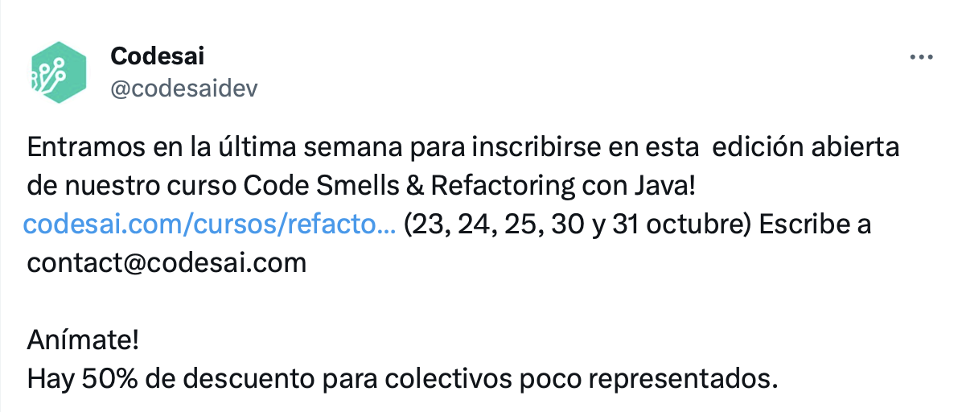
El post de la semana
Curso Codesai

Slide 3
Definición
Una refactorización (refactoring en inglés) de un programa consiste en la realización de una transformación de su código fuente sin cambiar su funcionamiento. Se modifica la estructura del programa con el objetivo de mejorar su calidad:
más legible
más modificable
mejorar la cohesión
reducir las dependencias

Slide 4
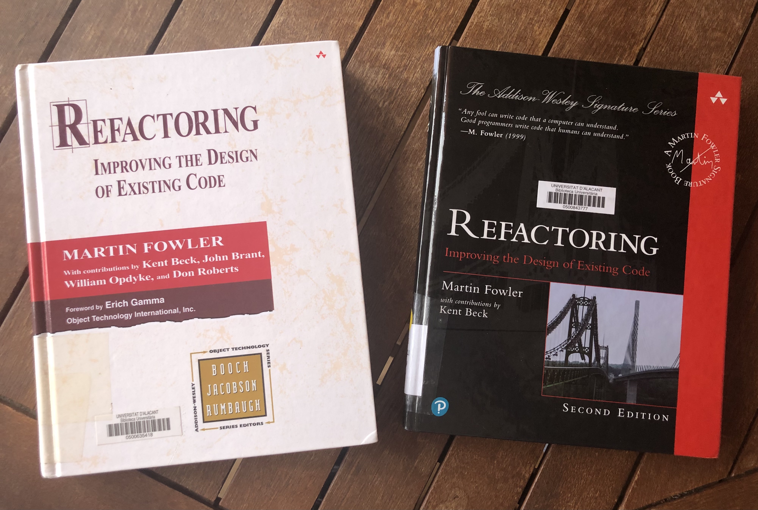
Libros de Martin Fowler

Slide 5

Estándarización
El trabajo fundamental de Fowler ha sido el de estandarizar las refactorizaciones, dándoles un nombre propio a cada y clasificándolas.

Slide 6


Ejemplo - Change Function Declaration

Slide 7

¿Cómo nos aseguramos de que no se cambia el funcionamiento?
La forma más habitual es mediante una batería de tests que prueba el código que se refactoriza.
Basta con comprobar, una vez hecha la refactorización, que los tests siguen pasando.

Slide 8

Pequeños pasos (1)
Es habitual ejecutar descomponer una refactorización grande en pequeños pasos, realizando varias refactorizaciones pequeñas.
Así la probabilidad de introducir errores es menor.
Ejemplo:

Slide 9

Pequeños pasos (2)
Aplicamos el refactoring Extract Method

Slide 10

Pequeños pasos (3)

Slide 11

Pequeños pasos (4)

Slide 12
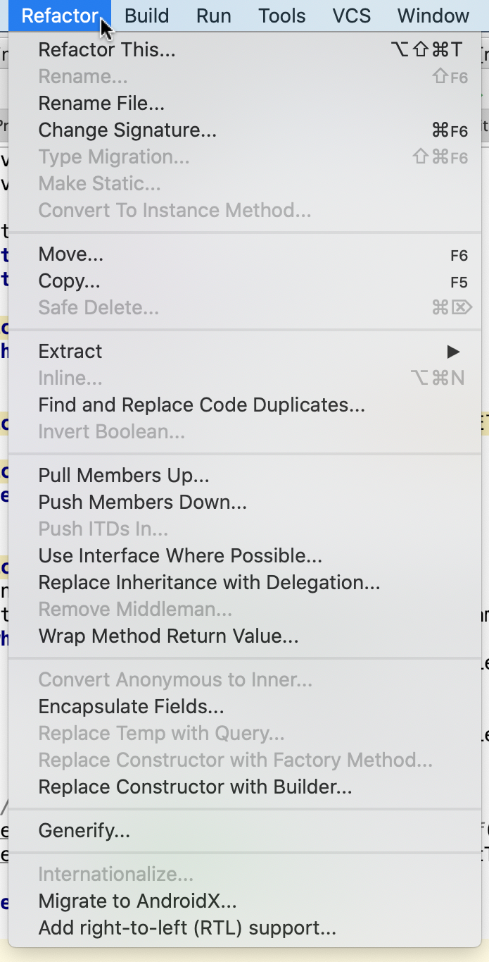
Refactorización en los IDEs
La popularidad de las técnicas de refactorización y su estandarización ha hecho posible su incorporación a la gran mayoría de IDEs.
Entre los más avanzados se encuentra IntelliJ
Introduction to refactoring
Manual completo de refactoring

Slide 13
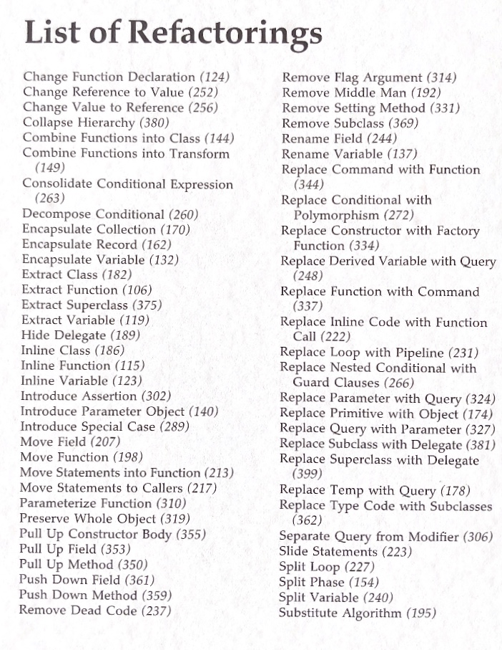
61 refactorizaciones
En la primera edición del libro de Fowler se presentan 72 refactorizaciones.
En la segunda se reducen a 61.

Slide 14

Code smells
Son indicadores de mal diseño; cosas que deben ser refactorizadas.
Los tres más comunes (veremos más cuando hablemos de SOLID)
Nombre misterioso
Código duplicado
Función larga

Slide 15
Algunos ejemplos de refactoring
Extract Method
Move Method
Replace Temp with Query
Parametrize Function

Slide 16

Extract Method - Código inicial

Slide 17

Extract Method - Código refactorizado

Slide 18

Move Method - Código inicial

Slide 19

Move Method - Código refactorizado

Slide 20

Replace Temp with Query - Código inicial
Suponemos que getPrice() es un método y que las variables quantity y itemPrice son variables de instancia.

Slide 21

Replace Temp with Query - Paso 1

Slide 22

Paso 2 - Aplicamos Extract Method

Slide 23

Paso 3 - Aplicamos Inline Variable

Slide 24

Parametrize Function - Código inicial

Slide 25

Parametrize Function - Código final

Slide 26

Ejemplo completo: alquiler video club
https://github.com/domingogallardo/refactoring

Slide 27

Ejemplo de ejecución

Slide 28

Tests (1)

Slide 29

Tests (2)

Slide 30

Tests (3)

Slide 31

Tests (y 4)

Slide 32
Refactorización
Queremos añadir la funcionalidad que nos permita imprimir la factura en HTML.
El código no está preparado para que sea fácil hacerlo. Hay que refactorizar.
Listado de commits con la refactorización.

Slide 33
Refactorización para imprimir la cuenta en HTML
Paso 1: Extract Method
Paso 2: Rename Variable
Paso 3: Move Method
Paso 4: Inline Method
Paso 5: Replace Temp with Query
Paso 6: Extract + Move Method
Paso 7: Replace Temp with Query
Paso 8: Añadir método que genera el HTML

Slide 34
Refactorización para introducir herencia y polimorfismo
Paso 1: Move Method
Paso 2: Move Method
Paso 3: Encapsulate Variable
Paso 4: Replace Type Code with State
Paso 5: Move Method
Paso 6: Replace Conditional with Polymorphism
Paso 7: Replace Conditional with Polymorphism

